Slide 1



স্বাগত...

Slide 2
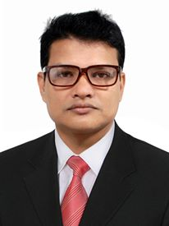
পরিচিতি-
মোঃ কবির উদ্দিন
সহকারি শিক্ষক
মানিকগঞ্জ সপ্রাবি,কানাইঘাট,সিলেট
মোবাইল_০১৭২৭৬২৫২৬০
শ্রেণি-৪র্থ,বিষয়-আমার বাংলা বই
পাঠ-০৮ ( মহীয়সী রোকেয়া )
সময়-৪৫ মিনিট
তারিখ-১৮/০৮/২০২০

Slide 3
শিখনফল-
শোনা-৩.১.১.- নির্ধারিত বিষয়ে বর্ণনা শোনে বুঝতে পারবে।
বলা-২.৫.২.-বিভিন্ন বিষয় বর্ণনা করতে পারবে।
পড়া-২.৫.৪.- বর্ণনা পড়ে ভাব বুঝতে পারবে।
লেখা-৩.২.১.- সহজ বিষয়ে অনুচ্ছেদ লিখতে পারবে।

Slide 4
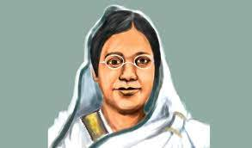
ছবিটি কার-
বেগম রোকেয়ার।

Slide 5
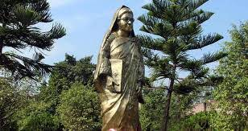
রোকেয়ার জন্মস্থান-
বেগম রোকেয়ার জন্ম রংপুরের পায়রাবন্দ গ্রামে।
জন্মসাল-১৮৮০ খ্রি.

Slide 6
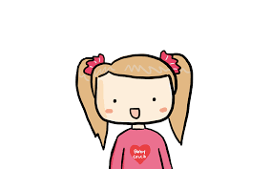
ছোটবেলা থেকে রোকেয়া ঘরবন্দী ছিল।

Slide 7
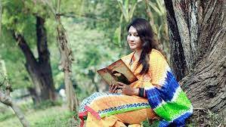
রোকেয়া দমবার পাত্রী নন। বাড়িতে তিনি কুরান ও উর্দু পড়া শিখেছিলেন।

Slide 8
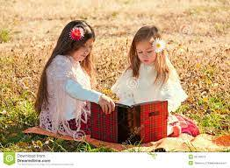
বড় বোনের কাছে বাংলা শিখেছিলেন।

Slide 9
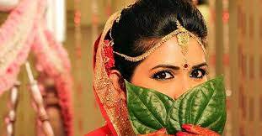
১৬ বছর বয়সে রোকেয়ার বিয়ে হয়।স্বামী সৈয়দ সাখাওয়াত হোসেন।স্বামীর নামানুসারে তার নাম হয় রোকেয়া সাখাওয়াত হোসেন।

Slide 10
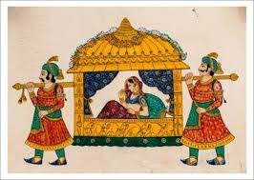
বিয়ের পর স্বামীর বাড়ি ভাগল পুরে গেলেন।গিয়ে দেখেন সেখানে সবাই উর্দুতে কথা বলে।কিন্তু তিনি একদিনের জন্য হলেও বাংলা ভুলতে পারেন নি।

Slide 11
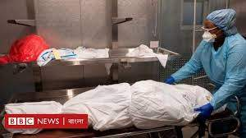
বিয়ের মাত্র ১০ বছর পর রোকেয়ার স্বামী সাখাওয়াত হোসেনের মৃত্যু হয়।শুরু হয় রোকেয়ার আরেক জীবন।

Slide 12
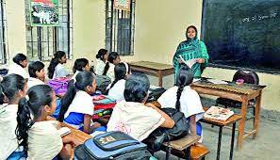
স্বামীর রেখে যাওয়া টাকায় স্বামীর নামে মেয়েদের জন্য একটি প্রাথমিক বিদ্যালয় প্রতিষ্ঠা করেন।

Slide 13
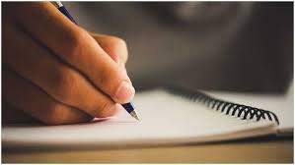
মুসলমান মেয়েদের কথা চিন্তা করে তিনি কলম হাতে নেন।

Slide 14



মনের সব ভাবনা তিনি তুলে ধরেন
এই বই গুলোতে।

Slide 15
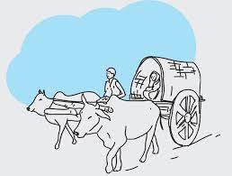
ছেলে –মেয়েদের তিনি গরুর গাড়ির দুটি চাকার সাথে তুলনা করেন। একটি ছোট হয়ে গেলে যেমন গাড়ি চলবেনা, তেমনি সমাজের উন্নতি সম্ভব নয়।

Slide 16
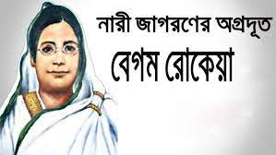
এই মহীয়সী নারী, নারী জাগরণের অগ্রদূত ১৯৩২ সালের ৯ই ডিসেম্বর মৃত্যুবরণ করে।

Slide 17
পাঠ্য বইয়ের ৩২ পৃষ্ঠা বাহির কর।

Slide 18
মূল্যায়ণ ( মুখে মুখে )
১-বেগম রোকেয়ার জন্ম হয় কখন?
২-বেগম রোকেয়ার মৃত্যু হয় কখন?
৩- বেগম রোকেয়ার গ্রামের নাম কি?
৪-বেগম রোকেয়ার স্বামীর নাম কি?
৫-নারী জাগরণের অগ্রদূত কে?

Slide 19
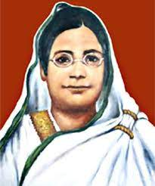
মূল্যায়ণ –( লেখা )
ছবির ব্যক্তি সম্পর্কে ৫টি বাক্য লিখ।

Slide 20
